Slide 1

SISTEMA DE CONTROL DE ACCESO MEDIANTE IDENTIFICACIÓN Y VERIFICACIÓN FACIAL FUNDAMENTADO EN ALGORITMOS DE APRENDIZAJE AUTOMÁTICO Y REDES NEURONALES
DEPARTAMENTO DE ELÉCTRICA, ELECTRÓNICA Y TELECOMUNICACIONES
CARRERA DE INGENIERÍA EN ELECTRÓNICA Y TELECOMUNICACIONES
Trabajo de Titulación
AUTOR: WILLIAM IBARRA FLORES
DIRECTOR: DR. GONZALO OLMEDO CIFUENTES
SANGOLQUÍ, 2020

Slide 2
Contenidos
Introducción
Objetivos
Marco Teórico
Desarrollo y funcionamiento
Pruebas y resultados
Análisis comparativo
Conclusiones
Recomendaciones

Slide 3
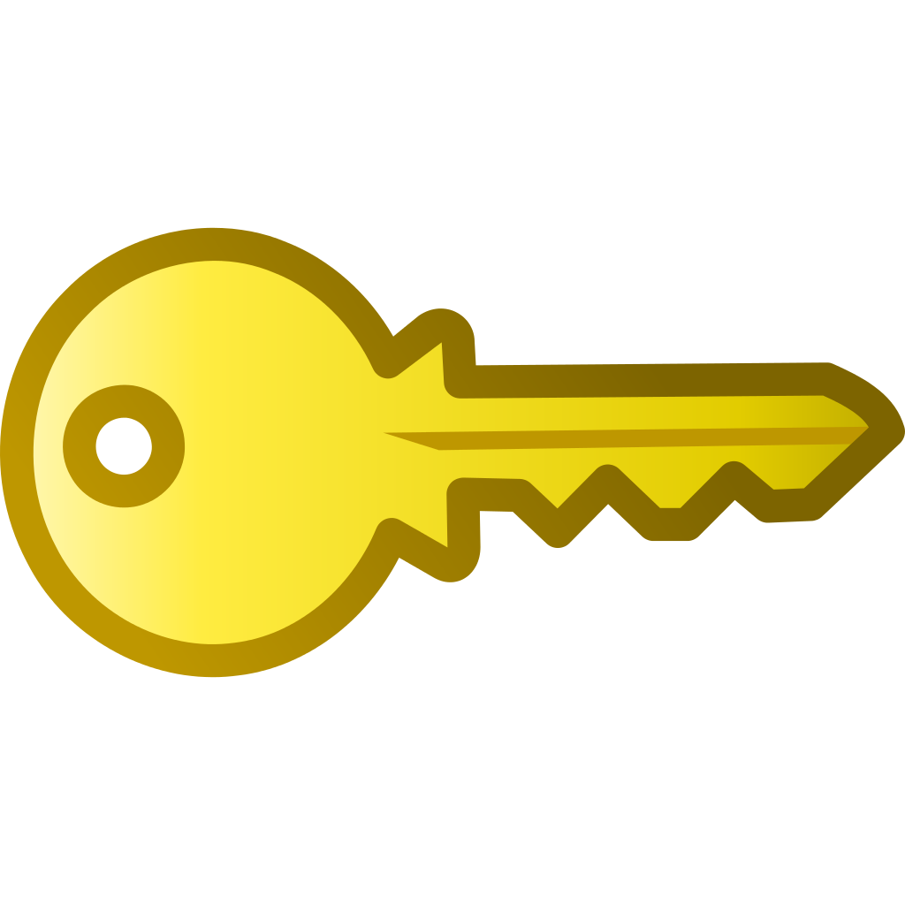
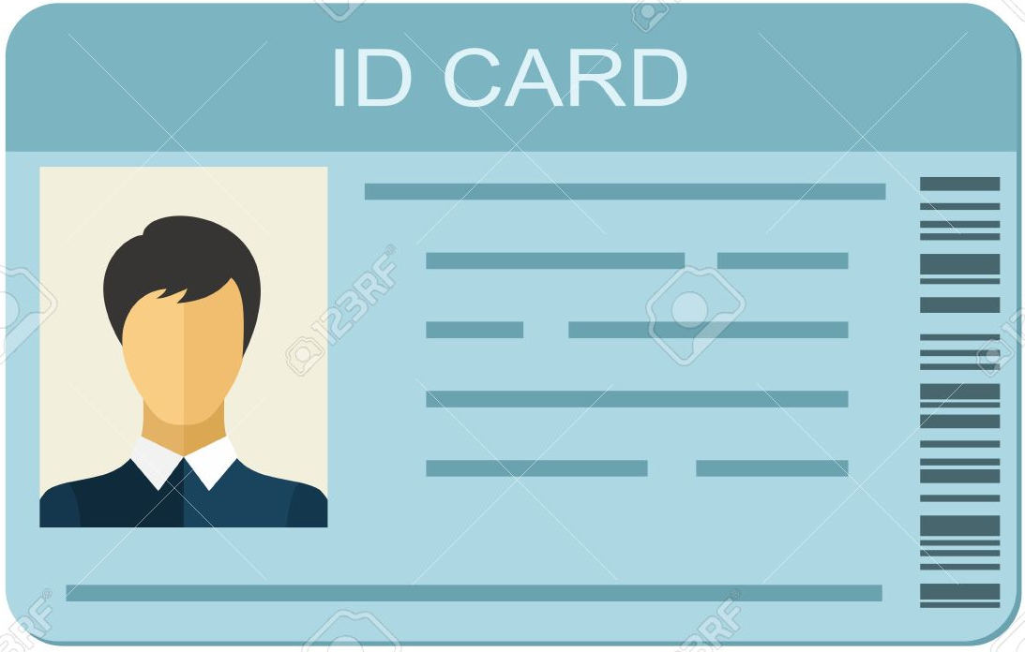



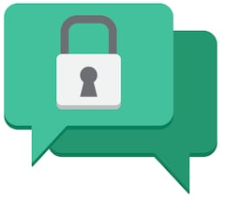


Introducción
Biometría
Características
fisiológicas
Características de comportamiento
Posesiones
Apariencia
Conocimiento secreto

Slide 4
Contenidos
Introducción
Objetivos
Marco Teórico
Desarrollo
Pruebas y resultados
Análisis comparativo
Conclusiones
Recomendaciones

Slide 5
Objetivos
General
Desarrollar e implementar un sistema de control de acceso en tiempo real a través de identificación y verificación facial mediante redes neuronales profundas con distintos algoritmos de aprendizaje automático.
Específicos
Evaluar dos algoritmos de aprendizaje automático aplicados al reconocimiento de rostros y seleccionar el que mejor rendimiento presenta para su posterior implementación.
Elaborar un análisis comparativo entre los algoritmos de aprendizaje automático seleccionados en cuanto a precisión y velocidad de respuesta.
Diseñar un sistema biométrico robusto que disminuya la probabilidad de una suplantación de identidad.
Disponer de una base de datos de personas que utilicen el sistema de control de acceso a través del registro de información relevante.

Slide 6
Contenidos
Introducción
Objetivos
Marco Teórico
Desarrollo y funcionamiento
Pruebas y resultados
Análisis comparativo
Conclusiones
Recomendaciones

Slide 7
Sistemas biométricos
Mecanismo de patrones que adquiere datos biométricos de un individuo, extrayendo características y comparándolas con plantillas en la BD
Funcionamiento
% de reconocimiento debe superar un determinado umbral y el tiempo de ejecución debe ser asequible.
Aceptabilidad
Método de reconocimiento que puedan integrar en su vida diaria.
Robustez
Fortaleza frente ataques fraudulentos (suplantación de identidad)
CONDICIONES

Slide 8
Sistemas biométricos
Normalización: modificar datos biométricos
Extracción de características discriminatorias
Decisión: aceptación o rechazo
Emparejamiento: genera puntuaciones de coincidencia
Módulos
principales

Slide 9
Inteligencia
Artificial (IA)
Aprendizaje
Automático (ML)
Aprendizaje
Profundo (DL)
Procesos que permiten que las máquinas actúen como humanos replicando su comportamiento y naturaleza
Algoritmos que permiten que las máquinas aprendan y hagan predicciones basadas en su experiencia
KNN
SVM
Lineal
PCA
Función de la IA, imita el funcionamiento del cerebro humano en el procesamiento de datos y la creación de patrones para su uso en la toma de decisiones.
RNN
ANN
CNN

Slide 10
Tipos de ML
Supervisado
No supervisado
Por refuerzo
Conjunto de datos
Entrenar el modelo
Hacer la predicción
Clasificación de similitudes
No agente externo
Concepto prueba-error
Clasificación
Regresión
Clustering
KNN
PCA
SVM

Slide 11
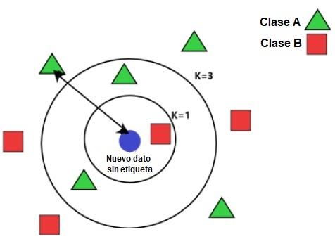
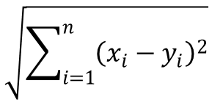
K-vecinos más cercanos (KNN)
Funcionamiento
Las instancias dentro de un conjunto de datos generalmente existirán cerca de otras instancias que tienen propiedades similares
Si las instancias están etiquetadas con una etiqueta de clasificación, entonces el valor de la etiqueta de una instancia no clasificada se puede determinar observando la clase de sus vecinos más cercanos.
Aprendizaje
Evaluación
Dotar de datos entrenamiento
Especificar el valor de K
Cálculo de la dist. euclidiana
$$\sqrt{\sum_{i=1}^{n}{{\left(x_{i}−y_{i}\right)}^{2}}}$$

Slide 12
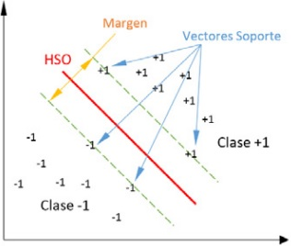
Máquina de vectores de soporte (SVM)
Se basan en la idea de encontrar un hiperplano con máximo margen que divida mejor un conjunto de datos entre clases
Margen
Vectores de soporte
Distancia entre el hiperplano y el punto de datos más cercano de cualquier conjunto.
> margen > probabilidad de clasificación correcta
Puntos de datos más cercanos al hiperplano
Colaboran en la construcción del hiperplano

Slide 13
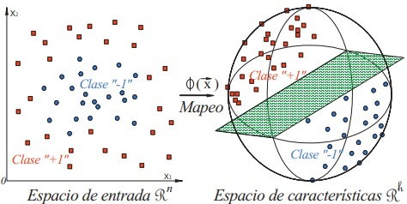
Máquina de vectores de soporte (SVM)
Kernel
Función matemática definida como núcleo.
Toma un espacio de entrada de baja dimensión y lo transforma en un espacio de mayor dimensión
Lineal, polinomial, Rbf, sigmoide, etc.

Slide 14
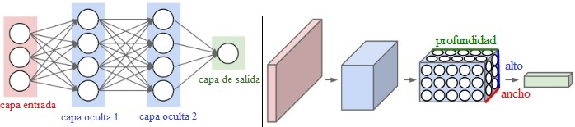
Red neuronal Convolucional (CNN)
Usa la convolución como principal herramienta para el procesamiento y análisis de datos, generalmente en la detección de objetos y rostros en imágenes
Reduce las imágenes a una forma que sea más fácil de procesar, sin perder características claves para obtener una buena predicción.
Las capas poseen neuronas dispuestas en 3 dimensiones: ancho, alto y profundidad

Slide 15
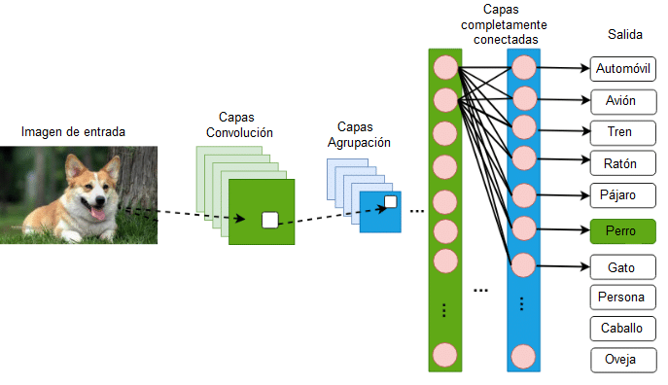
Capas
Convolución
Agrupación
Completamente conectada
Uso de kernels (filtros)
Generan mapas de características
Predice la clase a la que pertenece cada característica
Reduce la cantidad de información en cada característica obtenida de los mapas creados
Mantiene características más importantes
Pérdida simultánea de información
Toma resultados de capas anteriores
Usa para clasificar la imagen de entrada con una etiqueta

Slide 16
Contenidos
Introducción
Objetivos
Marco Teórico
Desarrollo y funcionamiento
Pruebas y resultados
Análisis comparativo
Conclusiones
Recomendaciones

Slide 17
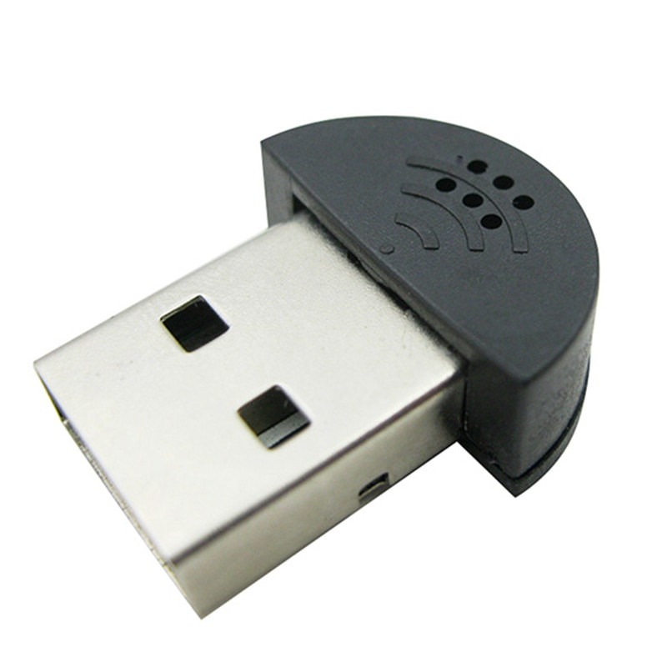
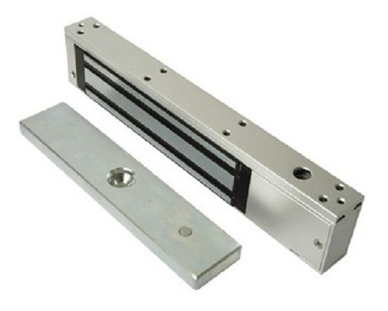
Software y Hardware
Software
Hardware
Ubuntu
Sistema Operativo
Python
Lenguaje de programación
OpenCV
Algoritmos de procesamiento de imágenes y video
Algoritmos de aprendizaje profundo: CNN, predictores de forma, Resnet
Dlib
Scikit-learn
Algoritmos de aprendizaje automático: KNN, SVM
MySQL
Motor de base de datos

Slide 18
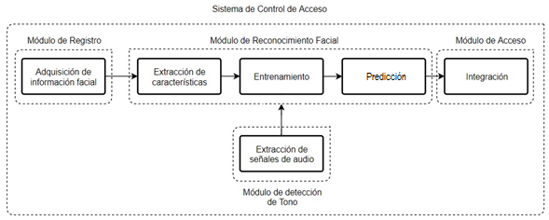
Componentes del Sistema

Slide 19
Módulo de detección de tono
Permite el funcionamiento del sistema, emplea técnicas de detección y extracción de señales de audio.
Habilitar micrófono
Bell.py
Escuchar señales
Aubio
Tiempo de detección de la señal, 3 segundos aprox.
Rango establecido para detección > 2KHz
Actualiza la información detectada cada 10 segundos
Extraer frecuencia
fundamental
PyAudio
Ejecutar reconocimiento facial

Slide 20
Módulo de registro
Recopila la información de rostros para crear la BD, empleando técnicas de aprendizaje automático y de procesamiento de imágenes
Acceso a la cámara
Imutils
video
Build_face_dataset.py
Detección de rostro
OpenCV
haarcascade_frontalface_default.xml
Captura de imagen
Teclado
BD
Almacenamiento en disco

Slide 21
Módulo de reconocimiento facial
Procesa información de rostros suministrados por el módulo de registro
Compuesto por 3 submódulos elementales para su operación: extracción de características, entrenamiento, predicción
Empleo de librerías: OpenCV 4.1.1, Dlib 19.7.1, Scikit-learn
face_extract.py
face_train.py
face_recognize.py

Slide 22
Extracción de características - Submódulo
Representa la obtención de las características del rostro mediante incrustaciones faciales.
Una incrustación es una representación numérica de vectores que corresponden a cada rostro detectado en un espacio de 128 valores.
BD
Preprocesamiento imágenes
Detección de rostro
Binary Large Object (BLOB)
Modelo pre-entrenado - Dlib
Extraer una región de la imagen en la que algunas propiedades como la intensidad o el color son similares
Reduce tamaño de imagen
face_extract.py
Genera mapa de 32 dimensiones
Selecciona ROI y encierra en cuadros delimitadores
Conserva información relevante para pasarle a la siguiente etapa
Clasifica la ROI con > puntuación

Slide 23
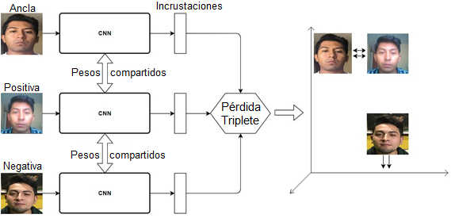
Extracción de características - submódulo
Creación de incrustaciones
Aplicar la CNN - Dlib
Predictor de forma de 68 puntos
Genera un vector de 128 valores para cada rostro
Regiones: boca, ceja derecha-izquierda, ojo derecho-izquierdo, nariz y
mandíbula
Modifica los pesos acorde a una métrica de distancia guía (0.4)
Función de pérdida de triplete acerca vectores similares o aleja vectores diferentes
Disco

Slide 24
Entrenamiento - submódulo
Librería Sklearn
Hiperplanos de decisión
Distancia euclidiana
Márgenes
Disco
SVM
KNN
Objeto Svm_clf
Votos por etiquetas
Vectores de soporte
Objeto Knn_clf
Valor de C=1
face_train.py
Valor de K=19
Kernel=lineal
f(x) de peso
Probabilidad=True
Incrustaciones
Incrustaciones
fit(X,Y)
fit(X,Y)
Etiquetas
Etiquetas
Almacenar Disco
Almacenar Disco

Slide 25
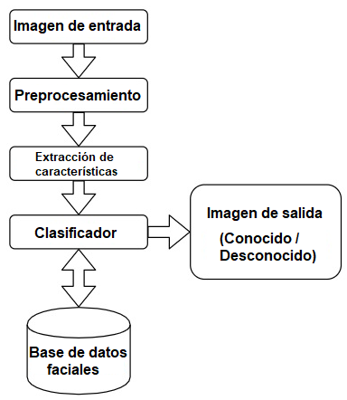
Predicción - submódulo
Recepta la información de rostros, la procesa y de acuerdo al clasificador determina su identificación
Predice si el rostro es conocido o no en base a resultados previamente proporcionados
Conocido = etiqueta nombre
Desconocido = etiqueta desconocido

Slide 26
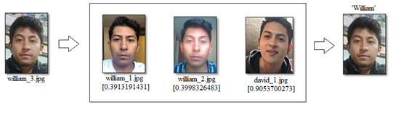
Predicción - submódulo
KNN
Preprocesar
Encuentra las K caras más similares en el conjunto de entrenamiento (Dist.eu)
Realiza un voto mayoritario en su etiqueta
Valor umbral de decisión 0.4
Conversión de puntaje de distancia facial a un puntaje %
Extrae características
Knn_clf.predict()
Nombre /
Desconocido
face_recognize.py
Base de datos
entrenada

Slide 27
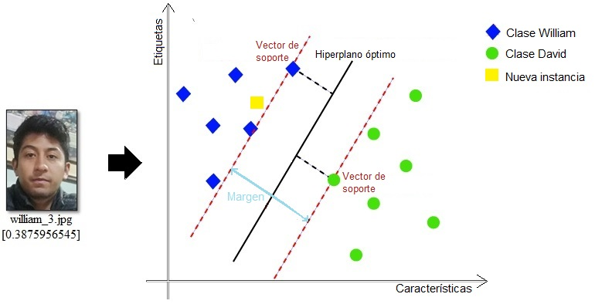
Predicción - submódulo
SVM
Preprocesar
Realiza predicciones de probabilidad
Consigue este puntaje de prob. mediante la mayor cantidad de veces que se repita una etiqueta
99% alta prob. de coincidencia, mientras 40% baja prob.
Extrae características
Svm_clf.predict_proba()
Conocido /
Desconocido
face_recognize.py
Base de datos
entrenada

Slide 28
Módulo de Acceso
Representa la incorporación del sistema de reconocimiento facial a la chapa magnética
Elaboración de un historial de ingreso registrado en una base datos gestionada por MySQL
enable.py
Inscription.py
- MySQL.connector
Librerías
- Jetson.GPIO
Librerías
- Datatime

Slide 29
Incorporación sistema - chapa
Jetson.GPIO
La Jetson incluye una cabecera de 40 pines
Pin alimentación (2), gnd(6) y control (12)
Módulo rele 5V
Tiempo de escritura en alto 2 segundos
Declaración de pines
2,6,12
enable.py
Establecer pin salida
Escritura en alto/bajo
GPIO.output()

Slide 30
Historial de ingreso
host=localhost
Software instalado
MySQL.connector
user=root
Apache
pass=root
MySQL
Creación de la Base de Datos
“Registro”
phpMyAdmin
inscription.py
Creación de la Tabla
“Personal”
Nombre
Inscripción de datos
Fecha
Hora

Slide 31
Historial de ingreso

Slide 32
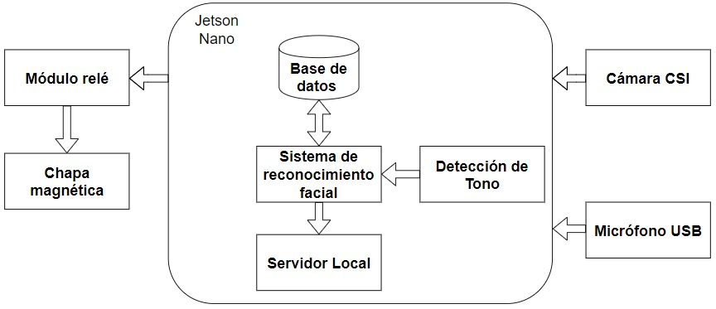
Funcionamiento del Sistema
Espera señal de audio
Detección
Activa cámara
captura rostro
Coincidencia
Activa chapa magnética
Registra ingreso

Slide 33
Sistema de control de acceso

Slide 34
Contenidos
Introducción
Objetivos
Marco Teórico
Desarrollo y funcionamiento
Pruebas y resultados
Análisis comparativo
Conclusiones
Recomendaciones

Slide 35
Pruebas
Distancia
Iluminación
Distancia 1
Distancia 2
Distancia 3
Iluminación 1
Iluminación 2
Iluminación 3
50 cm
80 cm
120 cm
Cenital
Poca Luz
Contraluz
Métricas
Precisión (%)
Tiempo de clasificación (seg)

Slide 36
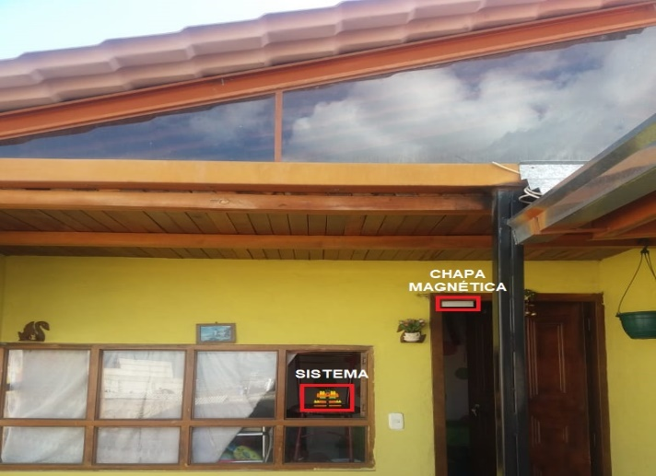
Contexto
Sujetos | # de Fotos
Usuario 1 | 30
Usuario 2 | 33
Usuario 3 | 43
Usuario 4 | 37
Usuario 5 | 32
Usuario 6 | 34
Usuario 7 | 32
Usuario 8 | 34
Usuario 9 | 31
Usuario 10 | 30
Desconocido | 10

Slide 37
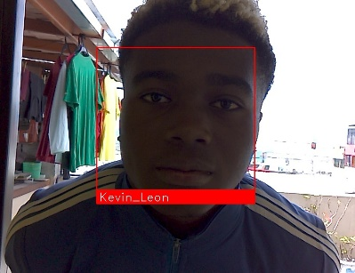

Resultados KNN - Distancia
Distancia 1

Slide 38
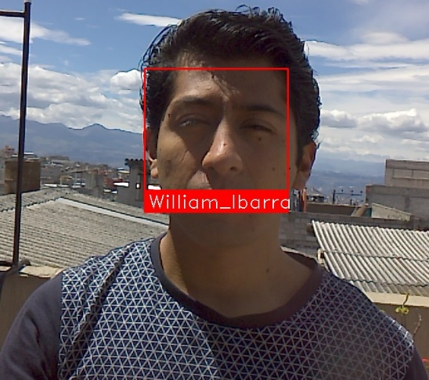

Resultados KNN - Iluminación
Iluminación 1

Slide 39
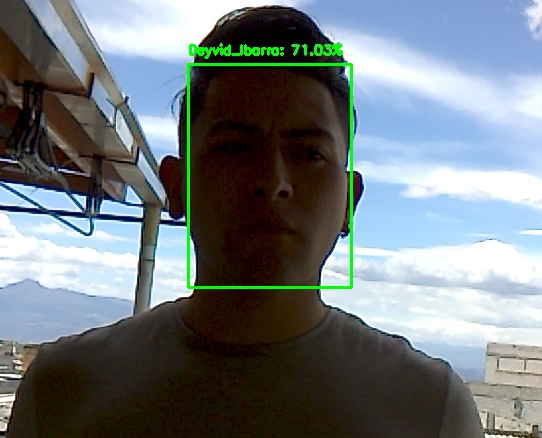

Resultados SVM - Distancia
Distancia 3

Slide 40
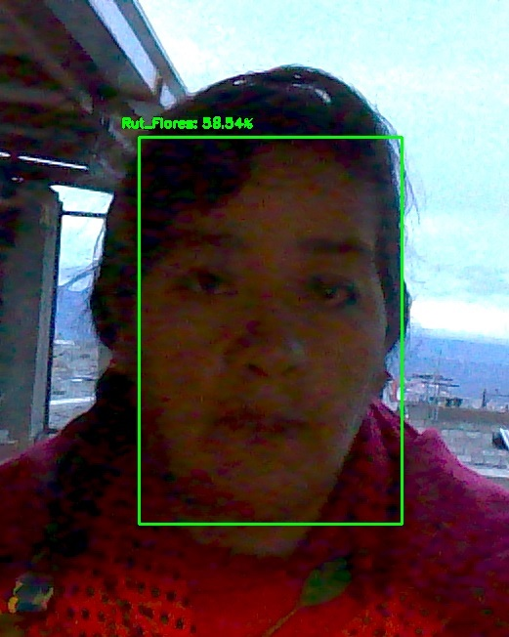

Resultados SVM - Iluminación
Iluminación 2

Slide 41
Contenidos
Introducción
Objetivos
Marco Teórico
Desarrollo y funcionamiento
Pruebas y resultados
Análisis comparativo
Conclusiones
Recomendaciones

Slide 42
Análisis comparativo – Prueba Distancias

Slide 43
Análisis comparativo – Prueba Iluminación

Slide 44
Contenidos
Introducción
Objetivos
Marco Teórico
Desarrollo y funcionamiento
Pruebas y resultados
Análisis comparativo
Conclusiones
Recomendaciones

Slide 45
Conclusiones
Se desarrolló un sistema de control de acceso en tiempo real a través de reconocimiento facial y detección de tono mediante redes neuronales y dos métodos de aprendizaje automático diferentes.
Se implementó un sistema de control de acceso en tiempo real en un dispositivo portable de baja potencia con el método de aprendizaje automático KNN, puesto que este método presenta mejores resultados para los intereses de uso del sistema.
Los resultados de los experimentos muestran que SVM demostró ser un mejor clasificador con una precisión del 80% aprox. en promedio de acierto, en condiciones donde la distancia del sujeto de prueba es variable, mientras que KNN demostró tener mejor rendimiento en condiciones de variación de iluminación con una precisión del 78% aprox. en promedio de acierto.
Se observó que en cuanto a velocidad de clasificación respecta, KNN demostró ser el más rápido en ambas pruebas con un tiempo de clasificación de 6 segundos aproximadamente.
Incorporar al sistema biométrico un sistema de detección de un tono en específico, reduce significativamente los posibles intentos de suplantación de identidad.
Se creó una base de datos que lleva el control del registro de las personas que utilizan el sistema de reconocimiento facial, el cual permite consultas en cualquier momento.

Slide 46
Recomendaciones
Se recomienda que la base datos esté conformada por información fotográfica recolectada en diferentes condiciones de iluminación y distancia, así como también que de cada usuario se disponga de al menos 30 fotografías.
Es importante limpiar los buffers que almacenan información de la cámara ya que eso permite que la latencia en la captura de fotogramas sea la menor posible para lograr una recepción de video en tiempo real.
Se sugiere el empleo de una cámara CSI por disponer de una mayor velocidad que transmisión de datos en comparación con una de USB 3.0 o una IP, así como también que la cámara disponga de visión multimodo (diurna/nocturna).
Conviene configurar el micrófono USB con una sensibilidad del 85% para disminuir la probabilidad de detección de falsos positivos.

Slide 47
¡ GRACIAS !

